Slide 1
AI 캐치마인드
리더 보드 디자인
문서 수정일 : 2023_09_15

Slide 2
History
날짜 | 세부사항 | 작성자
2023.09.13 | 문서 작성 | 곽우진
2023.09.15 | 추가 작성 | 곽우진

Slide 3
리더 보드 출력
가상 UI
World Word Wonder
타이틀 UI의 ‘주간 순위‘ 버튼을 통해 출력 가능 전체 유저 중 본인의 순위를 알려준다 매주 월요일마다 갱신
방 코드
공지사항
입장
설정
방 만들기
친구목록
닉네임
우편함
빠른 시작
출석체크
빠른 시작 - 설정
게임 모드
무작위
주간 순위
종료
에러 메시지 출력하는 공간
클릭!

Slide 4
리더 보드 UI
가상 UI
마우스 스크롤 : 유저 본인 순위 기준으로 상, 하 확인 가능 처음 출력될 때 : 유저 본인 순위 기준 상, 하 각각 3개씩 출력 리더 보드 UI 비활성화 방법 : 나가기 버튼 클릭, ESC키 클릭 유저 정보 : 순위/프로필/닉네임/점수
번호 | 이름 | 설명
① | 캐릭터 프로필 | 유저 정보 유저 본인의 순위는 푸른색으로 표현 -> 유저 본인 표시를 위해서
② | 스크롤 안내 표시 | 마우스 스크롤을 통해 유저 순위 상,하 확인이 가능함을 안내
③ | 나가기 버튼 | 버튼 클릭 시, 리더 보드 UI 비활성화
3
주간 순위
1
2
1
프사
닉네임
점수
2
3
4
닉네임
점수
5
6
7
ESC로 이미지 축소

Slide 5
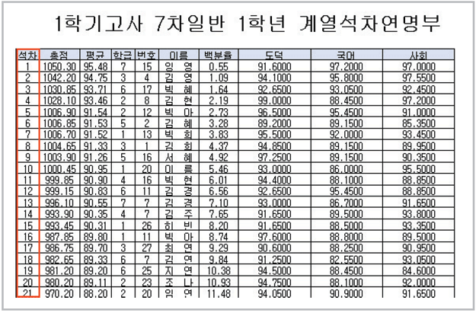
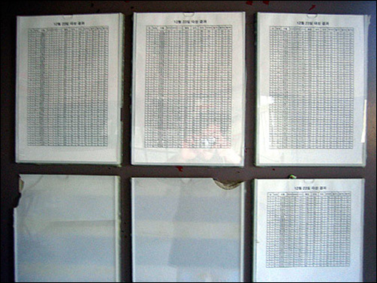
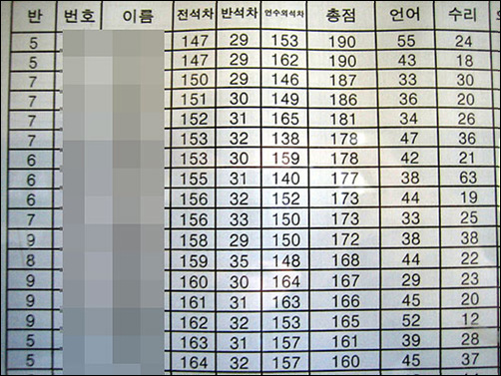
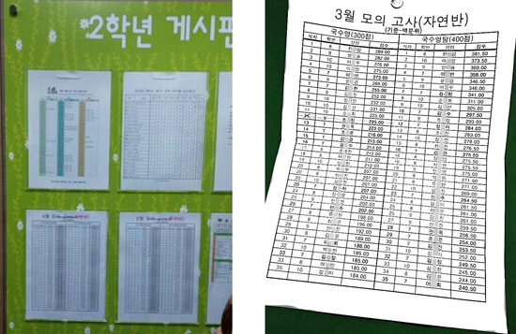
리더 보드_디자인 레퍼런스
가상 UI
학교 석차 명부 디자인? 순위/프로필/닉네임/점수 정보만 기입
올림픽 발판처럼 마을 한쪽에 전시 옆에 정장 입은 보드판 아저씨 말 걸면 순위 알려주는

